Slide 1
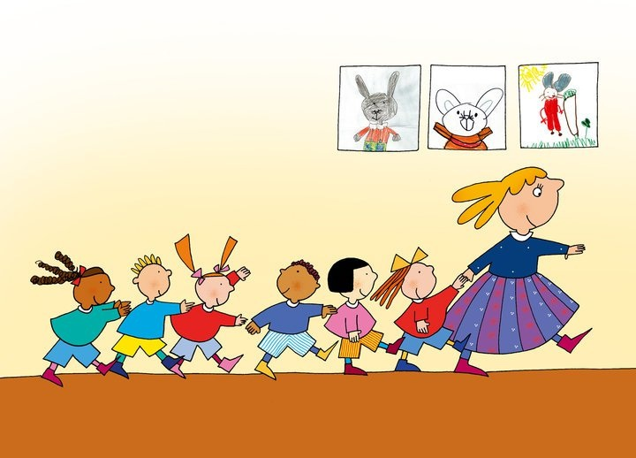
I VERBI
Classe 2
Capoluogo / Rodari / Siciliano

Slide 2
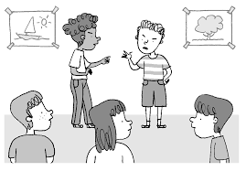
…….CONTINUIAMO CON I VERBI
…guardiamo il video che vi ho inviato poi
Riprendiamo il quadernino delle regole e il quaderno d’italiano degli esercizi dove avevamo già lavorato in classe con il gioco dei mimi
Avevamo mimato ed indovinato le azioni compiute dai compagni

Slide 3
Le AZIONI abbiamo scritto nel quadernino delle
regole si chiamano VERBI e indicano cosa fanno
o modi di essere di persone, animali o cose

Slide 4
Abbiamo poi scoperto insieme che i VERBI appartengono a 3 grandi famiglie RICORDATE ?......si chiamano CONIUGAZIONI
1 coniugazione tutti i verbi che terminano in ARE : mangiARE – giocARE - gridARE
2 coniugazione tutti i verbi che terminano in ERE :leggERE – prendERE – ridERE –
3 coniugazione tutti i verbi che terminano in : dire – aprire - dormire

Slide 5
Adesso continuiamo a scoprire notizie sui verbi. Stai attento così poi ci ricaviamo la regolina da scrivere
Aiutandoci, come facciamo spesso , con le altre discipline ricorderai che in Storia abbiamo scoperto il Tempo , la sua ciclicità( stagioni ,mesi , giorni….) , il suo procedere cioè ,il suo essere accaduto ieri ( passato) , il suo accadere oggi ( presente) , il suo poter accadere domani (futuro).Le paroline del tempo ci aiutano
I TEMPI DEI VERBI: Passato – Presente - Futuro
Ieri ho giocato con le lego (tempo passato )
Oggi gioco con le lego ( tempo presente )
Domani giocherò con le lego ( tempo futuro)

Slide 6
Esercitati adesso sul quaderno degli esercizi e copia il seguente comando:
Usando le paroline del tempo scrivi le seguenti frasi al passato al presente e al futuro
mangiare la pizza
fare i compiti
giocare a carte

Slide 7
Adesso prendi il quadernino delle regole e scriviamo la regolina
I tempi dei verbi
Passato: se l’azione è già accaduta appartiene al tempo passato es. il bambino giocava.
Presente:se l’azione accade ora ,in questo momento appartiene al tempo presente es. il bambino gioca
Futuro :se l’azione non è ancora accaduta appartiene al tempo futuro es. il bambino giocherà

Slide 8
Adesso prendi il quaderno operativo celeste e completa la pag 67.
Domani invece nel quaderno esercizi completa le schede inviate a mamma n.55 – 56 - 57

Slide 9
Oggi riflettiamo su un Modo dei verbi che non ci dice quando è accaduta l’azione, non esprime il tempo si chiama Modo INFINITO è il modo del verbo che troviamo anche nel vocabolario. Questo modo del verbo non ci dice neanche chi compie l’ azione es. mangiare – dormire – leggere – capire – parlare – amare………è il modo che ci fa capire a quale coniugazione appartiene il verbo : are – ere – ire
Adesso completa la scheda n.58

Slide 10
LE PERSONE DEL VERBO
Oggi scopriamo le persone del verbo cioè chi compie l’ azione e come cambia il verbo. Come hai notato ci sono nelle schede che hai completato in questi giorni ,rivediamo la scheda n56 -57- 58 non sempre è indicata una data persona un dato animale o cosa che compiono l’ azione , ma hai trovato delle piccole paroline che sostituiscono il nome, che stanno al posto di un nome specifico sono :io , tu, egli, ella, noi, voi, essi…si chiamano PRONOMI PERSONALI
ADESSO NEL QUADERNO ESERCIZI COMPLETA LA SCHEDA N.59 e i seguenti esercizi:

Slide 11
Completa il verbo cantare con i pronomi io,tu,egli,noi,voi,essi
cantare

Slide 12
Adesso continua come prima con i verbi : studiare, lavare, toccare.
Adesso collega ogni pronome all’azione giusta:
IO - Tu- Egli – Noi – Voi – Essi
Comanda - comandate - comandano -
comando - comandiamo - comandi –

Slide 13
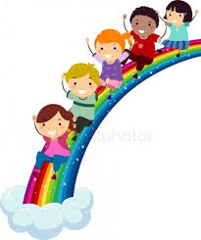
Collega ogni pronome alla forma giusta del verbo
IO parla
TU parliamo
EGLI parlo
NOI parlano
VOI parli
ESSI parlate
CIAO CUCCIOLOTTI # andrà tutto bene

